Slide 1
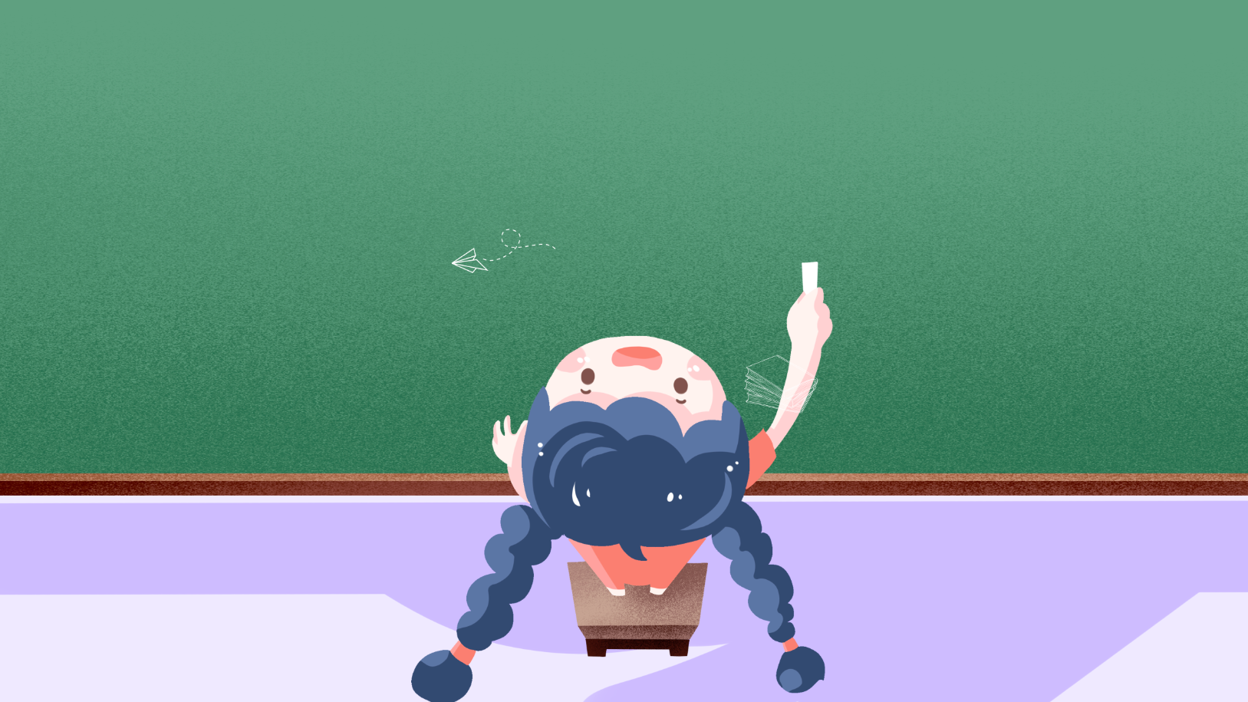
Chào mừng thầy cô và các
em đến với tiết
Tự nhiên xã hội lớp 1

Slide 2
Bài 24: Tự bảo vệ mình

Slide 3
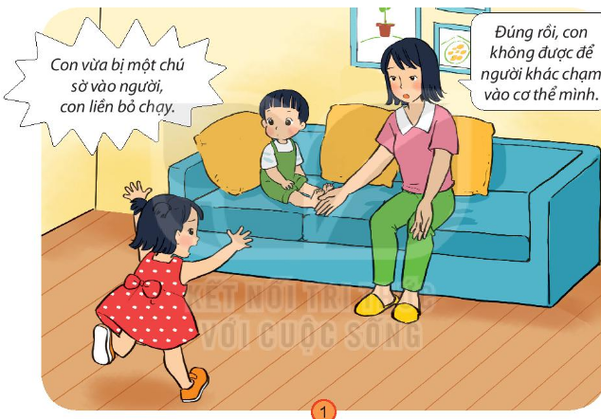
Em hãy kể tên các bộ phận trên cơ thể không thể cho người khác chạm vào.

Slide 4
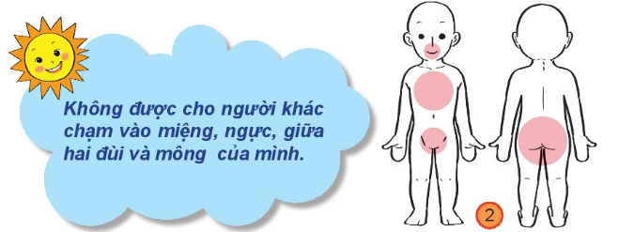

Slide 5

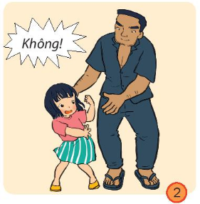

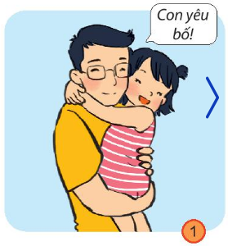


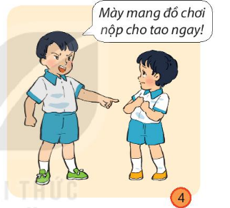
Hành động nào dưới đây là an toàn, không an toàn

Slide 6
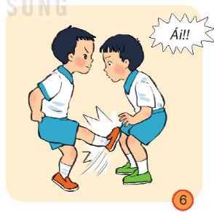
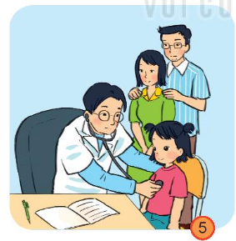
Hành động nào dưới đây là an toàn, không an toàn

Slide 7

Các bạn giỏi quá!

Slide 8




Thư giãn!

Slide 9
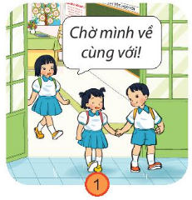
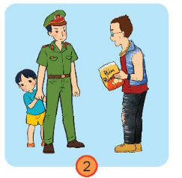
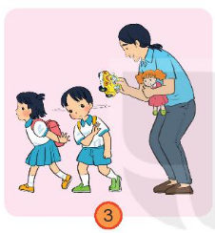
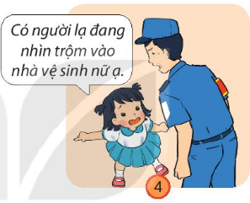
Hành động nào dưới đây là an toàn, không an toàn

Slide 10
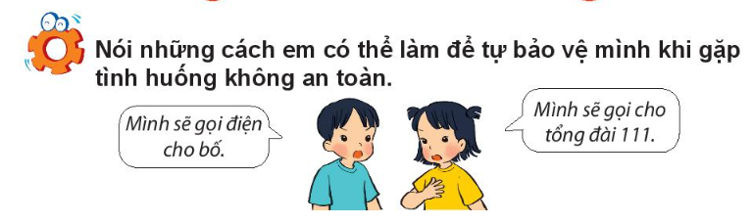

Slide 11

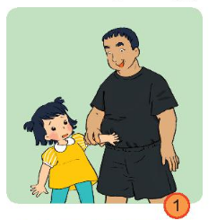
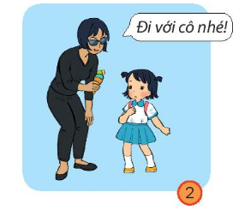
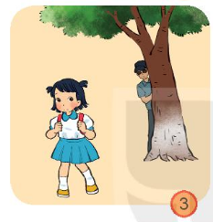
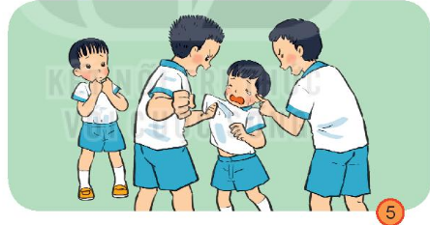
Em sẽ làm gì khi gặp các tình huống sau:

Slide 12
Khi gặp các tình huống trên các em nên kêu cứu để mọi người giúp đỡ hoặc bỏ chạy.

Slide 13
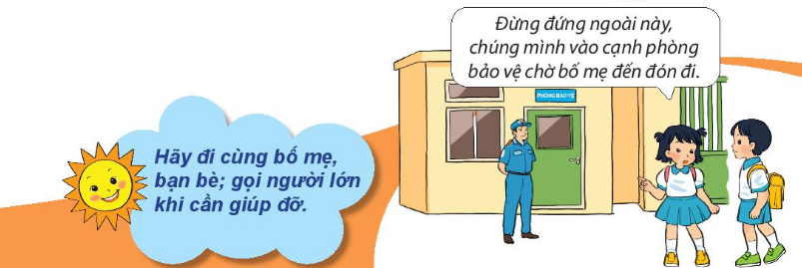
Kết luận

Slide 14


Slide 15




Chào các em
Hẹn gặp lại các em

